Slide 1
Início de uma carreira em DEV
Yasuto Tanaka

Slide 2
Estágios em desenvolvimento
E seus pré-requisitos

Slide 3
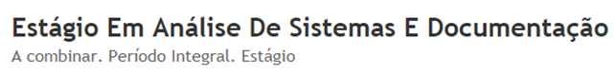
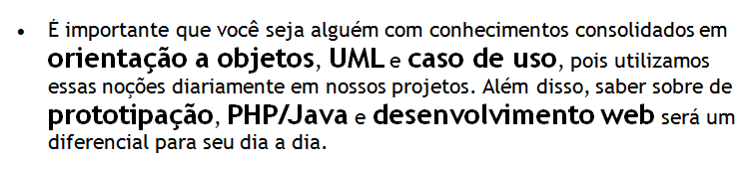

Slide 4
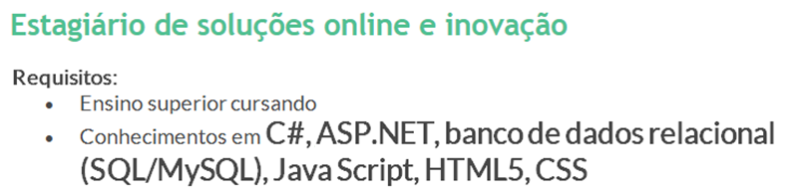

Slide 5
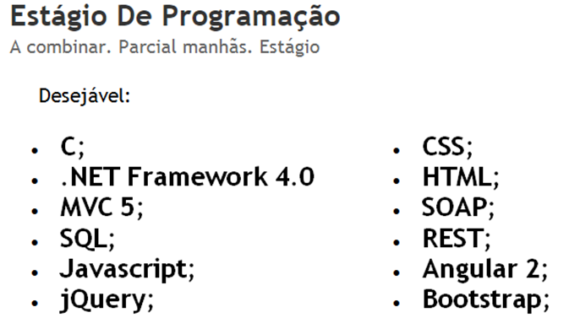

Slide 6
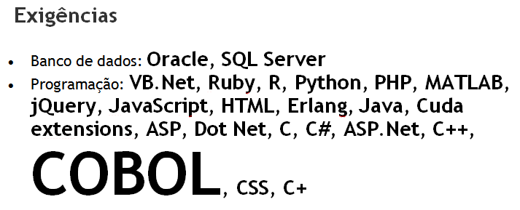


Slide 7


Slide 8
Projeto Matrix
..

Slide 9
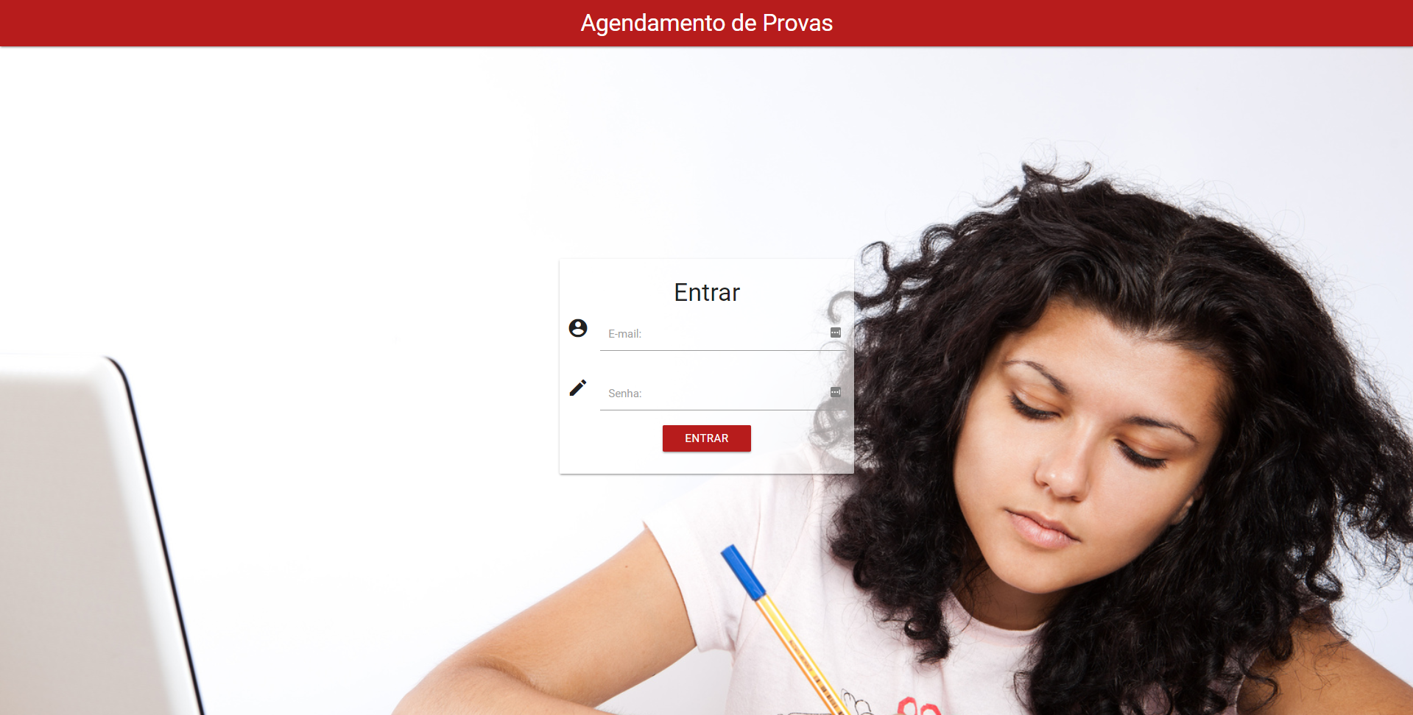
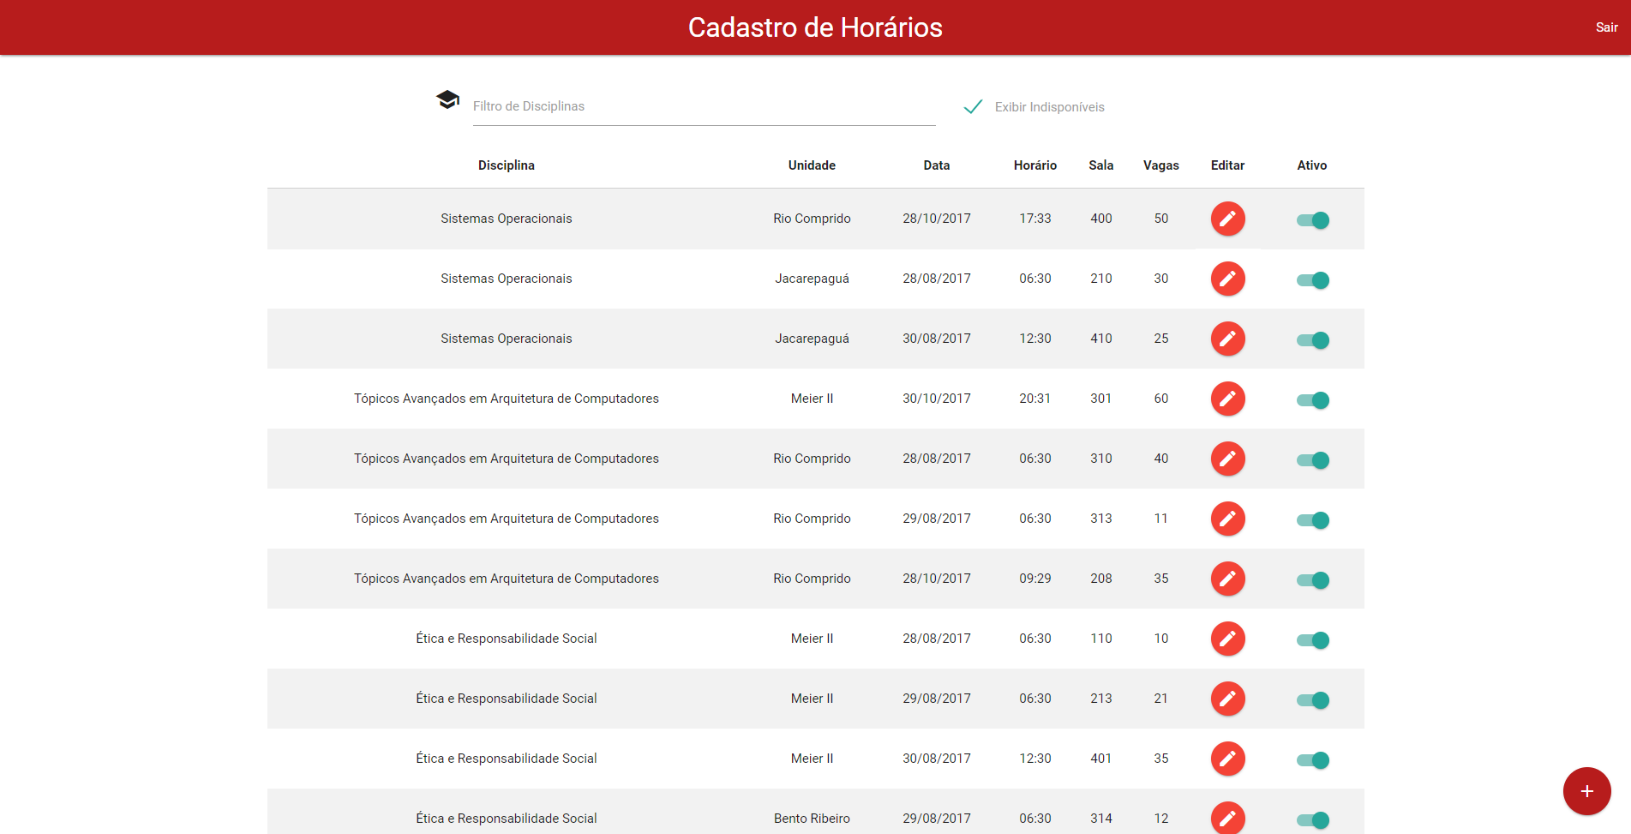
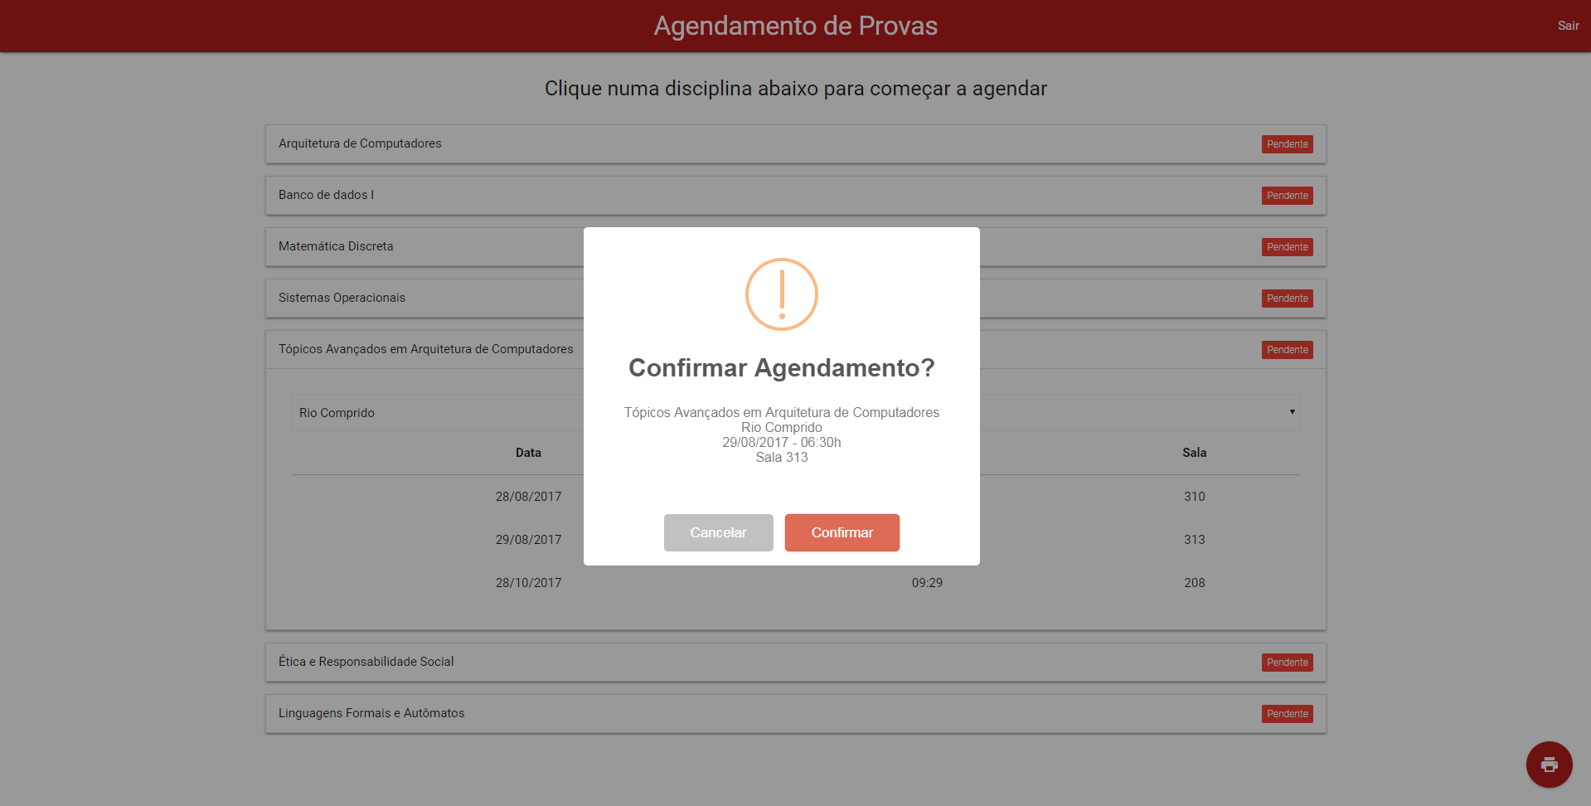
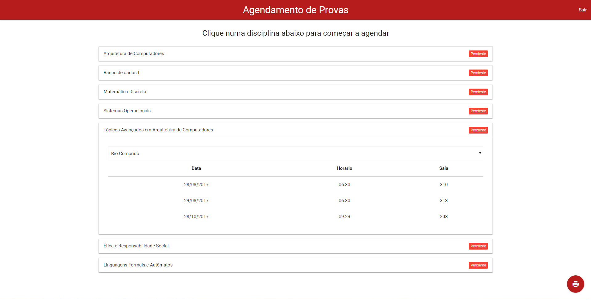

Slide 10
4
12
178
Meses
Participantes
Commits

Slide 11











Tecnologias

Slide 12
O que aprendemos
Javascript, VueJs ,HTML, CSS, Git (Github)...
Versionamento...
Desenvolvimento ágil…

Slide 13
A vida começa no fim da sua zona de conforto.
Neale Donald Walsch

Slide 14
Vida de Estagiário
..

Slide 15
Entrevista de emprego é prática

Slide 16





Conhecimento?

Slide 17
Experiência?
Projetos no github
Freelance

Slide 19
Faculdade x Trabalho

Slide 20
Trabalho em desenvolvimento não é só código

Slide 21
Além da faculdade
..

Slide 22
Faculdade é só um diploma?

Slide 23
Obrigado!
yasuto@ymail.com
github.com/yasutot
linkedin.com/in/yasutotanaka/

Slide 24
Todo grande desenvolvedor chegou lá resolvendo problemas que ele era desqualificado para resolver até que ele conseguiu.
Patrick McKenzie

